Slide 1

PHÒNG GD&ĐT QUẬN LONG BIÊN TRƯỜNG THCS LONG BIÊN
GIÁO DỤC CÔNG DÂN 9
NĂM HỌC 2020 - 2021
Giáo viên: Nguyễn Thị Bích Thuận

Slide 2
AN TOÀN GIAO THÔNG
HẠNH PHÚC CỦA MỌI NHÀ

Slide 3
An Toàn Giao Thông
Tình hình giao thông hiện nay
Thực hiện tốt an toàn giao thông
Trách nhiệm của công dân – học sinh

Slide 4
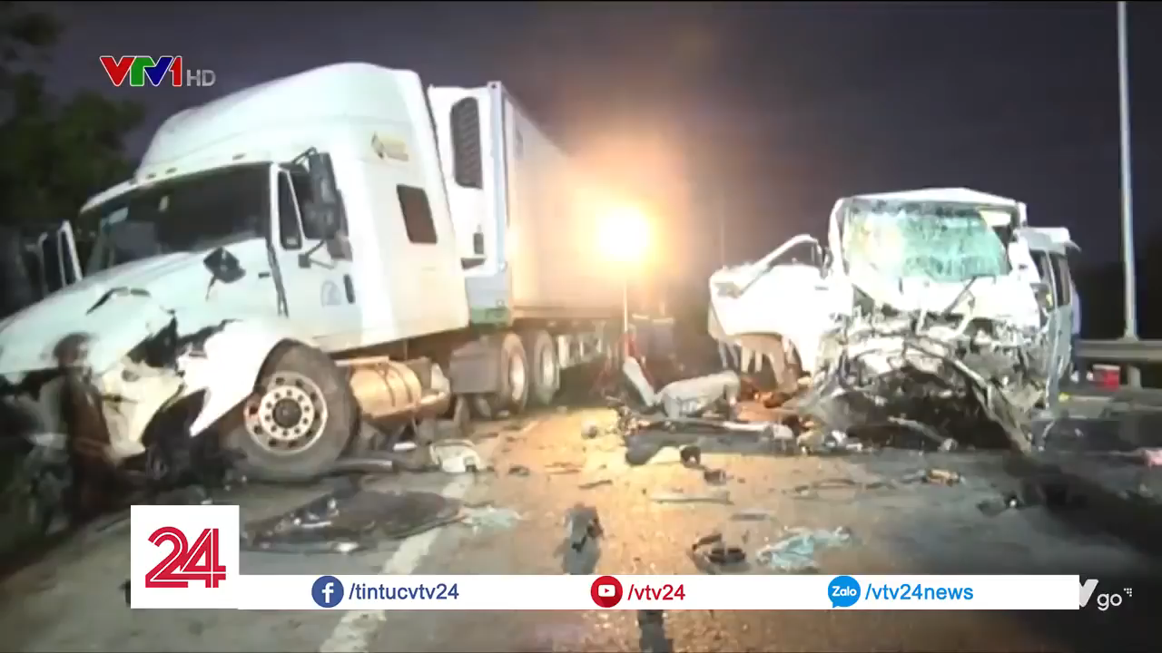
Tình hình giao thông năm 2018

Slide 5
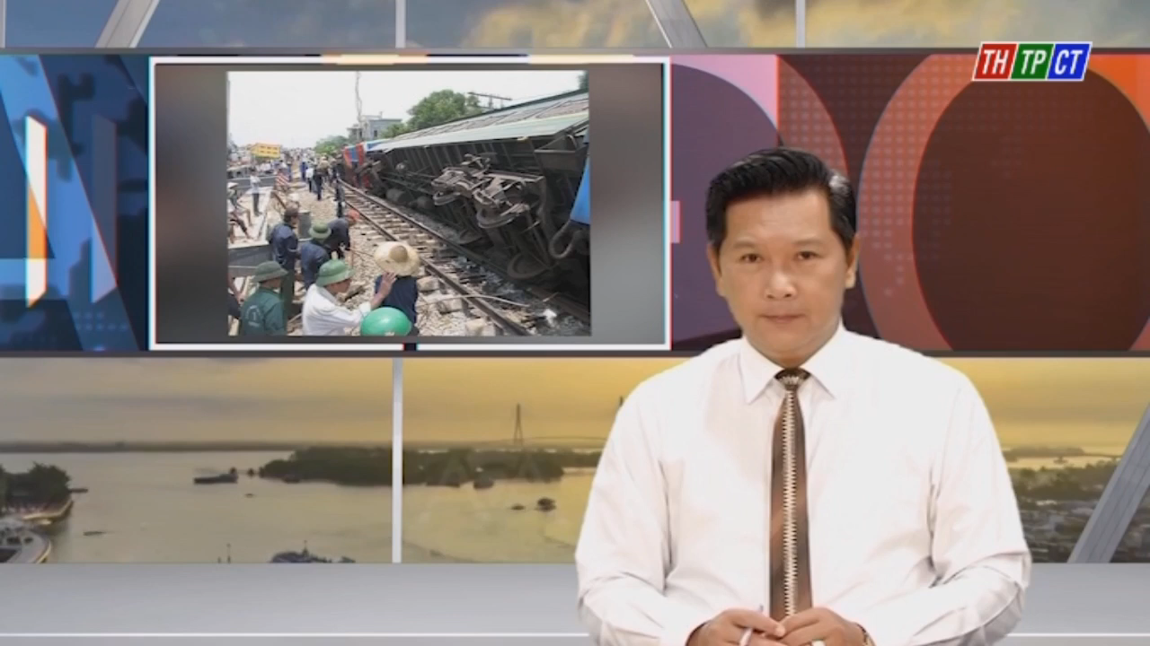
Tình hình giao thông năm 2019

Slide 6
Tình hình trật tự an toàn giao thông đường bộ rất phức tạp với hai vấn đề nghiêm trọng:
- Nạn tắc đường trầm trọng ở các thành phố lớn.
- Tai nạn giao thông với số người chết, bị thương ở mức cao
phương tiện
Nguyên nhân:
Các yếu tố ảnh hưởng đến tai nạn giao thông
cơ sở hạ tầng
Gần 30%
con người
Hơn 70%
Nguyên nhân gây tại nạn giao thông xuất phát từ học sinh
Thiếu kiến thức, kĩ năng, ý thức khi tham gia giao thông.
Không hiểu biết về Luật giao thông đường bộ và không nghiêm chỉnh chấp hành các quy tắc An toàn giao thông đường bộ.

Slide 7
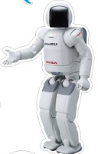
Học sinh chúng ta cần nắm vững những quy tắc giao thông đường bộ nào ?

Slide 8
Thùc hiÖn tèt an toµn giao th«ng
Quy định chung
Người đi bộ
Người điều khiển xe thô sơ
Người điều khiển xe cơ giới
…

Slide 9
Những qui định chung
Đi bên phải theo chiều của mình
Đi đúng phần đường qui định
Chấp hành hệ thống báo hiệu đường bộ

Slide 10
Những qui định riêng
Người đi bộ
Người đi xe đạp
Người đi xe máy

Slide 11
Người đi bộ
Người đi bộ phải đi trên hè phố, lề đường, trường hợp đường không có hè phố thì phải đi sát mép đường
Nơi không có đèn tín hiệu, có vạch kẻ đường dành cho người đi bộ, khi qua đường người đi bộ phải quan sát các xe đang tới để qua đường an toàn, nhường đường cho các phương tiện giao thông khác
Nơi có đèn tín hiệu, có vạch kẻ đường hoặc có cầu vượt thì người đi bộ phải tuân theo tín hiệu chỉ dân và qua đường đúng các vị trí đó
Trích điều 30 - Luật ATGT

Slide 12
Người đi xe đạp
Chỉ được chở tối đa 1 người lớn và 1 trẻ em dưới 7 tuổi
Cấm người đang điều khiển xe đạp có những hành vi sau đây
Dàn hàng ngang
Lạng lách đánh võng
Đi xe vào phần đường dành riêng cho người đi bộ và phương tiện khác
Trẻ em dưới 12 tuổi không được điều khiển xe đạp có đường kính bánh xe từ 650mm trở lên
Trích điều 29 - Luật ATGT

Slide 13
Người đi xe máy
Trẻ dưới 16 tuổi không được điều khiển xe cơ giới
Không được chở quá số người qui định
Không lạng lách đánh võng
Nghiêm cấm tổ chức đua xe trái phép
Không sử dụng ô hoặc điện thoại di động
Trích điều 28 - Luật ATGT

Slide 14
Hệ thống báo hiệu giao thông đường bộ
Chỉ huy
Đèn
Giao
thông
Biển báo
Vạch
sơn
Hàng rào,
cọc tiêu

Slide 15
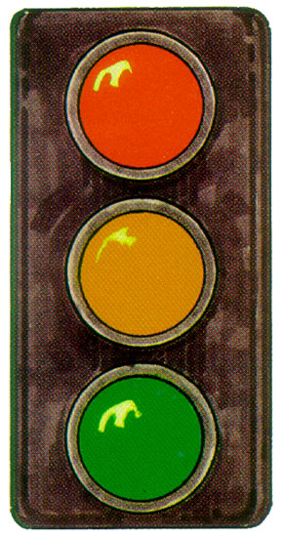
Đèn giao thông
Đỏ - Cấm đi
Vàng - Dừng
Xanh - Đi

Slide 16
Biển báo giao thông
Biển báo cấm
Biến báo nguy hiểm
Biển báo hiệu lệnh
Biển chỉ dẫn
Biển phụ

Slide 17
Tình huống
Trên đường đi học về Lan và Huệ đi đến 1 ngã tư thì thấy ùn tắc giao thông. Khi đó theo hướng đi của Lan và Huệ thì đèn đỏ, nhưng người chỉ huy lại ra hiệu cho hướng đó tiếp tục đi. Lan thì bảo dừng lại, Huệ thì bảo cứ đi.
Theo em trong trường hợp này ai đúng, ai sai? Vì sao ?

Slide 18
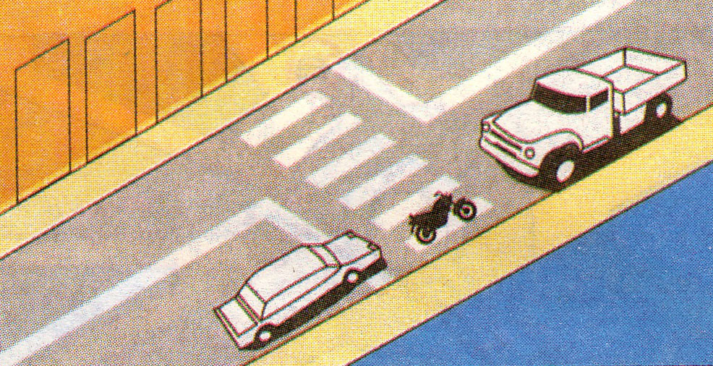
Bài tập
Theo em xe nào đỗ vi phạm qui tắc giao thông ?

Slide 19
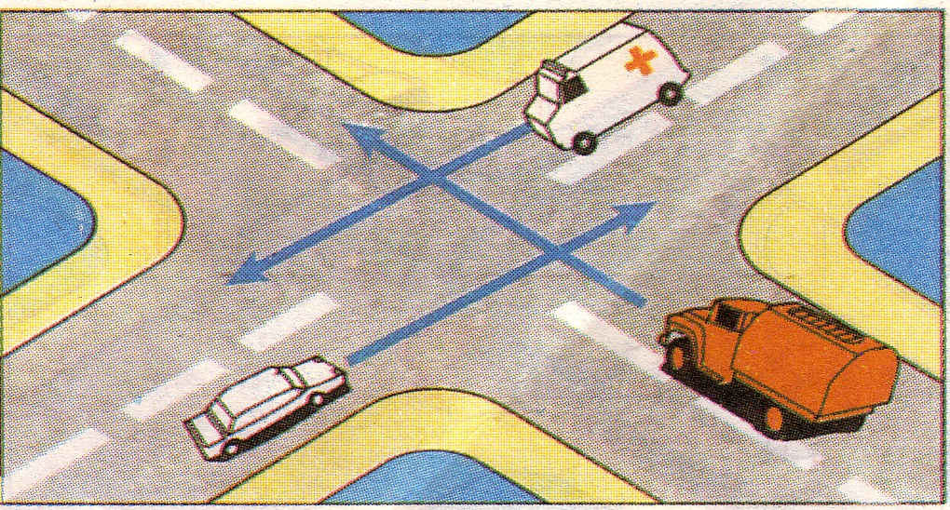
Bài tập (tiếp)
Theo em xe thứ tự các xe đi như thế nào là đúng qui tắc giao thông ?

Slide 20
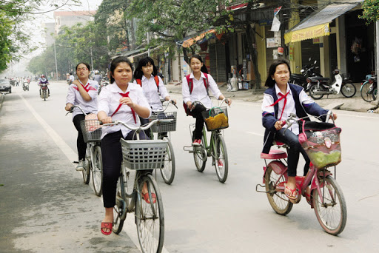
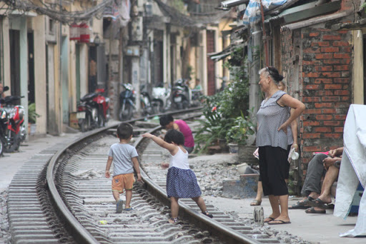
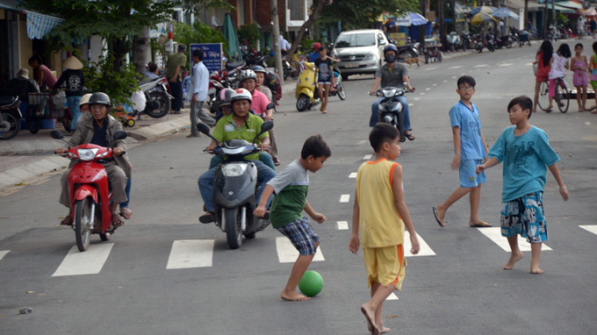
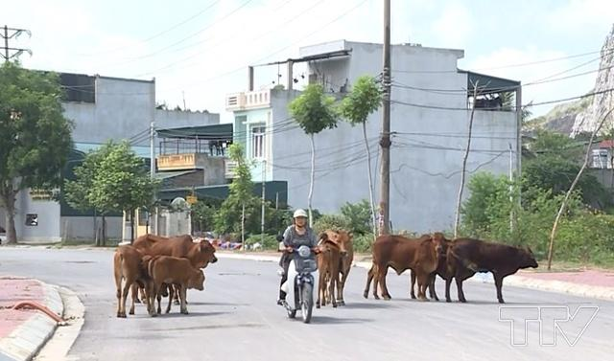
Bài tập (tiếp)
Em có nhận xét gì về những hình ảnh trên?

Slide 21
AN TOÀN GIAO THÔNG
HẠNH PHÚC CỦA MỌI NHÀ

Slide 22
Thực hiện trật tự ATGT
Những qui định chung
Những qui định riêng
Đi bộ
Xe thô sơ
Xe cơ giới
Hệ thống báo hiệu
Chỉ huy
Đèn
Biển
báo
Vạch
sơn
Hàng rào,
cọc tiêu
Luật giao thông đường bộ

